Slide 1

2023 AWS Cloud Bootcamp
Project Presentation
강예원 김지유 오홍기
1

Slide 2
Index
1. 프로젝트 소개
2. 사용한 AWS 서비스 소개 3. 아키택체 소개 4. Demo 영상 시청 5. 프로젝트 확정 6. 역할 분담 소개
2

Slide 3
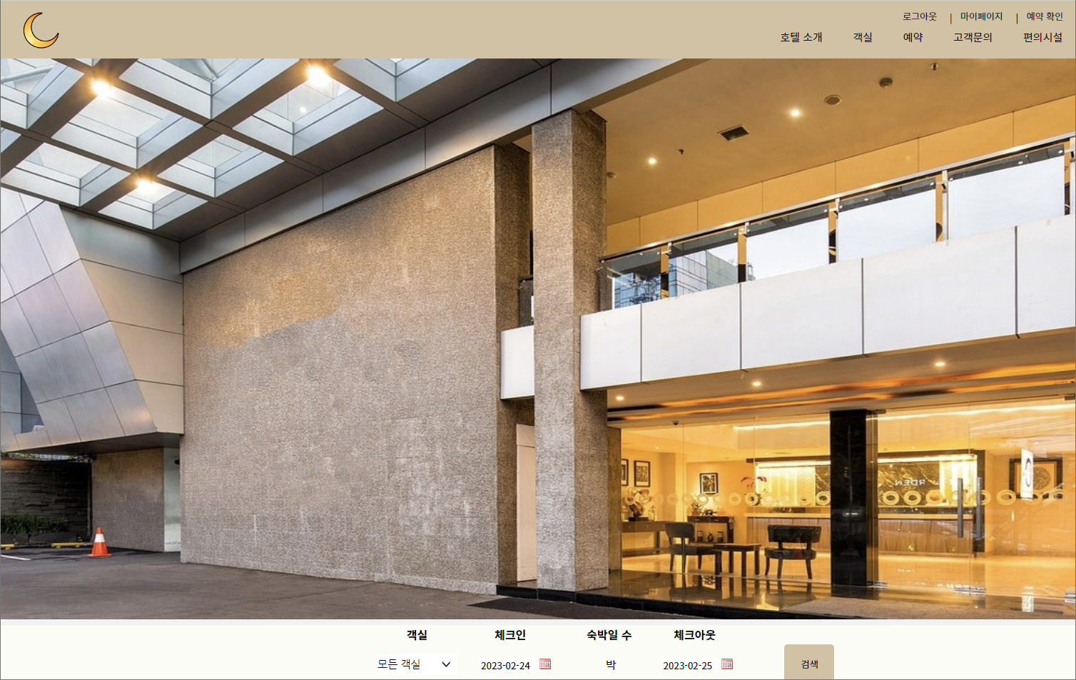


1
프로젝트 소개
기존 호텔 웹 애플리케이션을 Cloud Service를 사용하여 업그레이드
3

Slide 4
2. 사용한 AWS 서비스 소개
4

Slide 5
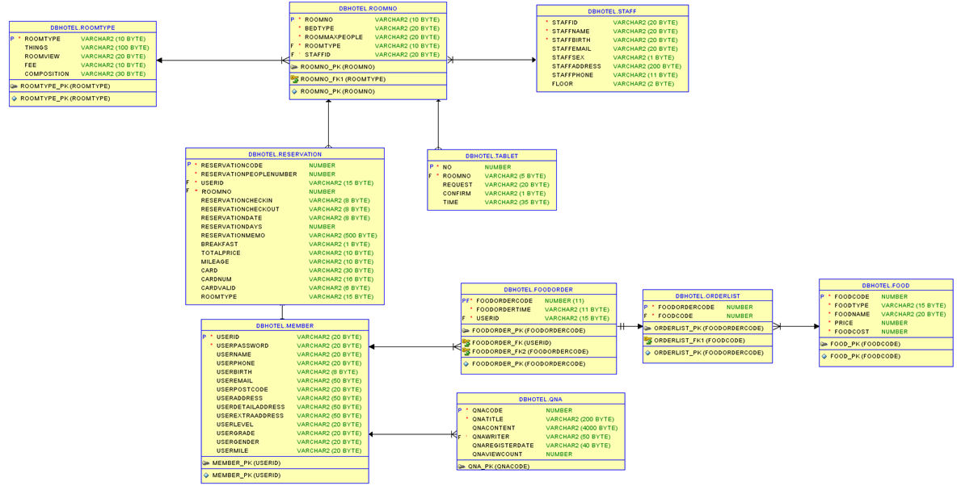


2
AWS RDS
AWS RDS
Oracle
instance
5

Slide 6



2
AWS EC2
Amazon EC2
TOMCAT
6

Slide 7
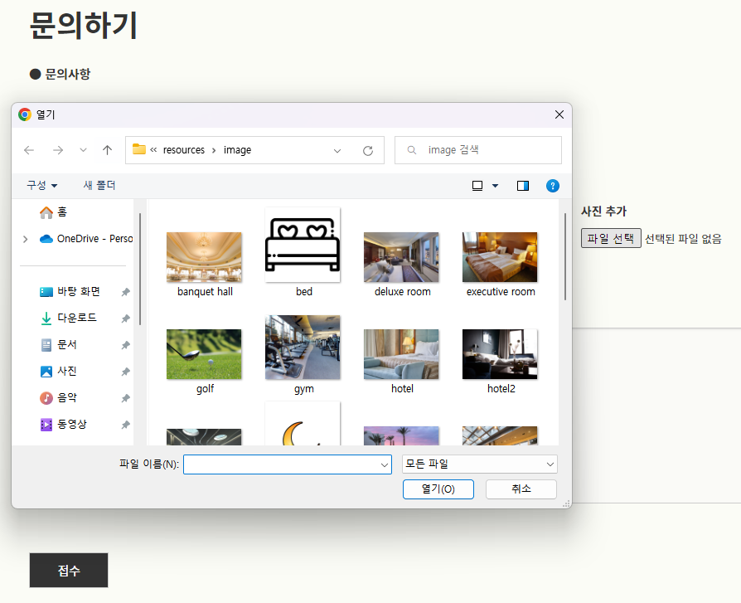

2
Amazon S3
Amazon S3
7

Slide 8
3. 아키택처 소개
8

Slide 9
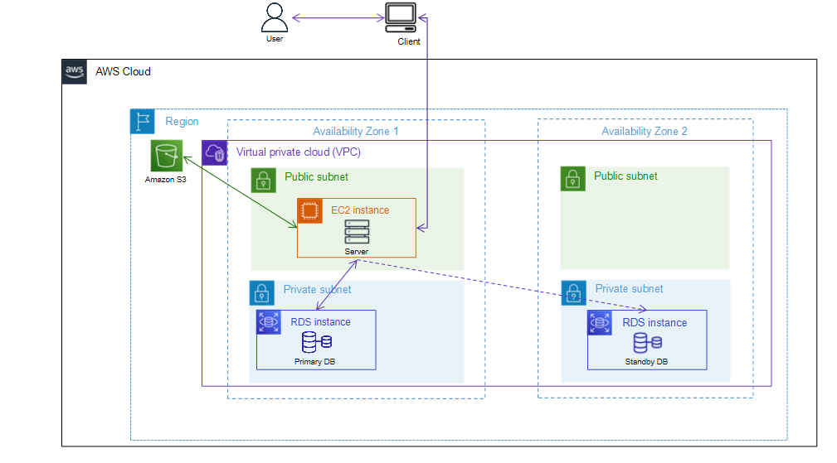
3
아키택처(As Is)
9

Slide 10
4. Demo 영상 시청
10

Slide 11

4
Demo 영상 시청
4

Slide 12
5. 프로젝트 확장
12

Slide 13





5
CI/CD
AWS Codepipeline
Developer
AWS CodeBuild
AWS CodeDeploy
Amazon EC2
User
Amazon S3
13

Slide 14

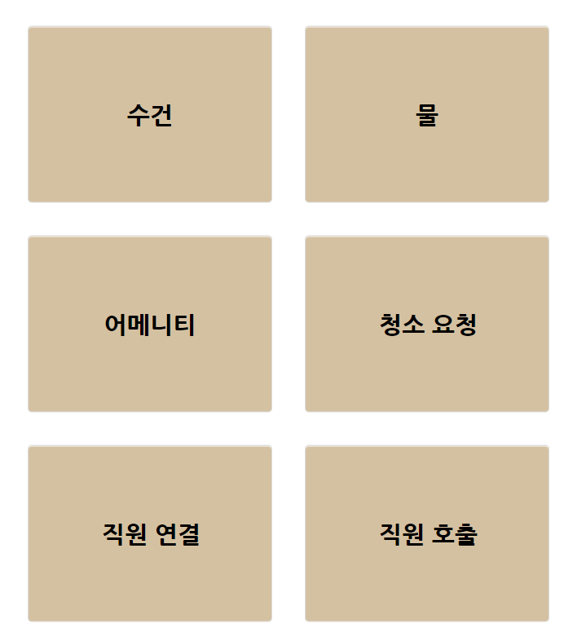





5
Alarm System
AWS RDS
AWS SNS
AWS Chatbot
14

Slide 15
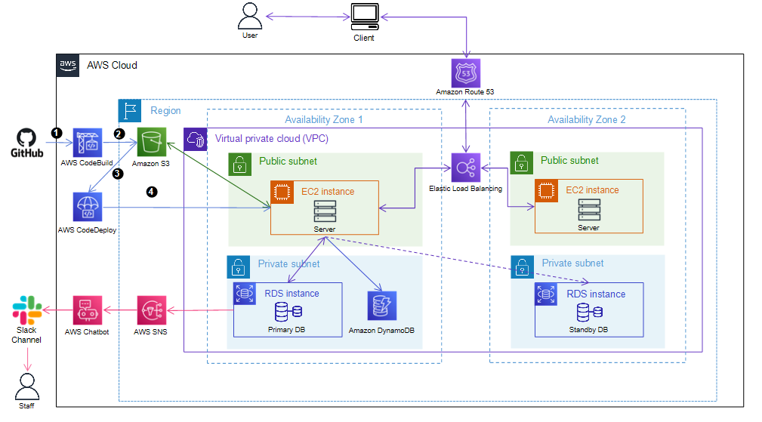
5
아키택처(To Be)
15

Slide 16
6. 역할 분담 소개
16

Slide 17
6
역할 분담 소개
김지유
Design Infrastructure
Set up Infrastructure
Design Logo of Lucid Hotel
러너랩 100달러 투자
강예원
Data Migration(DB Export)
Connect RDS, S3 to Spring
Implement the image upload function in QNA service
오홍기
Data Migration(DB Import)
Set up RDS, EC2
Deploy Applications to EC2
17

Slide 18

감사합니다.
18

